Slide 1
ТЕМА 12. СТАНДАРТНАЯ БИБИЛИОТЕКА ШАБЛОНОВ (STL)
Стандартная библиотека шабонов STL (Standard Template Library) − частью стандарта языка С++, содержит средства для хранения и обработки данных. Для работы определена иерархия шаблонов классов и функций.
Основными сущностями STL являются:
контейнеры (определяют структуру размещения данных);
алгоритмы (функции обработки данных);
итераторы (аналог указателей на данные);
аллокаторы (распределители памяти).

Slide 2
12.1. Контейнеры.
Контейнер – шаблон класса, предназначенный для хранения коллекций объектов одного типа.

Slide 3
При объявлении контейнера указывается тип элементов, которые будут храниться в контейнере.
Разрешено использовать списки инициализации одновременно с объявлением контейнера.
Контейнеры содержат методы для работы с элементами контейнера.
Доступ к элементам контейнера осуществляется с помощью итераторов.
Итераторы для всех контейнеров имеют общий интерфейс, однако каждый контейнер использует свои специализированные итераторы.

Slide 4
Определены следующие типы контейнеров:
Последовательные контейнеры
Контейнеры-адаптеры
Ассоциативные контейнеры

Slide 5
Последовательные контейнеры.
Данные расположены последовательно, каждое данное имеет свою позицию и соседствует с другими данными. Элементы можно вставлять в любое место контейнера.
array (#include <array>) – последовательность фиксированного размера. Каждый элемент имеет фиксированное положение относительно других элементов. Аналог обычного массива.
vector (#include <vector>) – структура, аналогичная динамическому массиву, автоматически размещаемая в памяти, имеющая возможность изменения размера и удаления данных.

Slide 6
deque (#include <deque>) – двусторонняя очередь. Динамическая структура, которая позволяет получать доступ к элементам с двух сторон контейнера. Данные размечаются не последовательно как в vector, а виде связанных динамических элементов. Разрешен произвольный доступ к элементам (как у vector).
list (#include <list>) – двусвязанный линейный список. Элементы упорядочены в строгой последовательности друг относительно друга без прямого доступа. Наличие ссылки на предыдущий элемент позволяет быстрее проводить операции перемещения элементов. Произвольный доступ к элементам запрещен.

Slide 7
forward_list (только С++ 11) (#include <forward_list>) – односвязанный линейный список. В отличие от list имеет одну связь, что экономит ресурсы, но замедляет перемещение элементов.
string, wstring

Slide 8
Ассоциативные контейнеры.
Данные размещаются в упорядоченном (отсортированном) виде (имеются так же неупорядоченные ассоциативные контейнеры).
Поиск ведется с помощью ключа.
Главное преимущество – скорость доступа.

Slide 9
set (#include <set>) – упорядоченное по возрастанию множество элементов. Реализовано на основе самобалансирующегося двоичного дерева поиска. Поиск ведется по ключу. Изменение значений элементов запрещено, разрешено – добавление и извлечение. Множество может хранить только уникальные (неповторяющиеся) элементы. Для хранения повторяющихся элементов используется множество multiset.
Имеются неупорядоченные версии:
unordered_set (#include <unordered_set>) unordered_multiset (#include <unordered_multiset>).

Slide 10
map (#include <map>) – упорядоченный ассоциативный контейнер, состоящий из пар «ключ – значение». «Ключ» используется для сортировки и индексации данных и должен быть уникальным. Контейнер multimap допускает наличие одинаковых ключей.
Имеются неупорядоченные версии:
unordered_map (#include <unordered_map>)
unordered_multimap (#include <unordered_multimap>).

Slide 11
Контейнеры-адаптеры.
Разновидности последовательных или ассоциативных контейнеров, с ограниченным интерфейсом. Контейнеры-адаптеры не поддерживают использование итераторов.

Slide 12
stack (#include <stack>) – стек, контейнер, в котором добавление и удаление элементов осуществляется с одного конца;
queue (#include <queue>) – очередь, контейнер, с одного конца которого можно добавлять элементы, а с другого — извлекать.
priority_queue (#include <queue>) – очередь в которой максимальный элемент всегда стоит на первом месте.

Slide 13
Каждый контейнер имеет набор методов для работы с данными. Часть методов используются только в определенных контейнерах, другая часть одинакова для большинства контейнеров.
Некоторые общие, для большинства контейнеров методы:
at(size_type позиция) – возвращает ссылку на элемент в указанной позиции;
begin() – возвращает итератор, указывающий на первый элемент последовательности;
end() – возвращает итератор, указывающий на элемент после конца последовательности;

Slide 14
push_front(значение) – добавляет элемент в начало последовательености;
pop_ front () – удаляет первый элемент последовательености;
push_back(значение) – добавляет элемент в конец последовательености;
pop_back() – удаляет последний элемент последовательености;
insert(позиция, значение) – добавляет один элемент (или несколько элементов или диапазон элементов) в указанное место последовательности;

Slide 15
size() – возвращает количество элементов в контейнере;
empty() – возвращает true, если в контейнере нет элементов;
clear() – удаляет все элементы последовательности (очищает контейнер);
erase(первый, последний) – удаляет элементы последовательности от первого элемента, до стоящего перед последним.

Slide 16
Пример 12.1. Работа с использованием последовательных контейнеров

Slide 17
#include <iostream>
#include <array>
#include <vector>
#include <deque>
#include <list>
using namespace std;
int main()
{
array <int, 4> mas = { 1, 2, 8};
mas[2] = 3;
mas[3] = 4;
// mas[4]=5; // Ошибка. Компилятор не отслеживает!
for (auto m : mas) cout << m << ' '; // Выводит: 1 2 3 4

Slide 18
// Создание и инициализация вектора
vector<double> vec = { 6.3, 9.25, 8.4, 7.2 };
for (int i = 0; i < vec.size(); i++) cout << vec[i] << ' ';
// Выводит: 6.3, 9.25, 8.4 7.2
vec.pop_back();
vec.push_back(100);
// vec.push_front(9); // Ошибка
vec[0] = 1;
vec.insert(vec.begin() + 1, 55);
vec.erase(vec.begin() + 1, vec.end() - 3);
// Можно: vec.erase(vec.begin() + 1); )
for (auto v : vec) cout << v << ' ';
// Выводит: 1 9.25 8.4 100
vec.clear();

Slide 19
if (vec.empty()) cout << "Vector is empty";
// Работа со списком
list <int> lst = {1, 2, 4};
lst.push_back(4);
lst.push_back(8);
lst.push_front(0);
// lst[0] = 90; // Ошибка - оператор [] не определен!
lst.unique(); // Удаление соседних повторяющихся элементов
// Список: 0 1 2 4 8

Slide 20
// Работа с очередью
deque <int> dq = { 2, 3, 4 };
dq.push_back(5); // Добавление в конец очереди
dq.push_front(9); // Добавление в начало очереди
dq[0] = 1;
// Очередь: 1 2 3 4 5
return 0;
}

Slide 21
Пример 9.4. Работа с использованием ассоциацитивных контейнеров.

Slide 22
#include <iostream>
#include <set>
#include <map>
#include <string>
using namespace std;
int main()
{
set<int> st = { 1, 4, 8, 9 };
st.insert(5);
st.insert(5);
for (auto t : st) cout << t << ' '; // Выводит: 1 4 5 8 9

Slide 23
map<int, string> mp = { {8,"Ivanov"}, {6,"Petrov"}, {10,"Sidorov"}};
mp.insert({ 9, "Sokolov"});
for (auto p : mp) cout << p.first << " "
<< p.second << " / ";
// Выводит: 6 Petrov / 8 Ivanov / 9 Sokolov / 10 Sidorov /
return 0;
}

Slide 24
12.2. Итераторы
Итератор – объект класса iterator, предназначенный для обеспечения единообразного способа обращения с элементам контейнеров независимо от их типа.
Итератор позволяет перебирать элементы в контейнере и предоставлять доступ к ним.
По отношению к контейнеру итераторы выполняют ту же роль, что и указатели по отношению к массиву.
Итераторы не включаются в контейнер, и полностью независимы от него.

Slide 25
Подключение итератора:
тип_контейнера <тип_элементов>
:: iterator имя_итератора;

Slide 26
Допустимо использовать , в зависимости от типа итератора, операторы:
«*» – получение доступа (чтение, запись) к элементу;
«++» – перемещение к следующему элементу контейнера;
«– – » – перемещение к предыдущему элементу контейнера;
«[ ]» – индексированный доступ к элементам;
swap – обмен;

Slide 27
«+»,«+=»,«-»,«-=» – перемещение на указанное число элементов;
«==»,«!=»,«>»,«<»,«>=»,«<=», – сравнение операторов.

Slide 28
«=» – задание новой позиции. Для задания позиции все контейнеры содержат следующие методы:
begin() – указывает положение первного элемента контейнера;
end() – указывает положение послед последнего элемента контейнера;
cbegin() – возвращает константный итератор, на первый элемент контейнера;
cend() – возвращает константный итератор, на элемент после последнего элемента контейнера.

Slide 29
В библиотеке STL введено 5 основных категорий итераторов (каждая категория имеет свой набор возможностей)

Slide 30
Ввода (input). Определены операции разадресации (только для чтения содержимого элемента), инкремента, сравнения на равенство, обмена. Используется для структур данных istream.
Вывода (output). Определены операции разадресации (только для записи содержимого элемента), записывается только один раз, после этого итератор умеличивает свое значение), инкремента, сравнения на равенство, обмена. Используется для структур данных ostream.
Однонаправленный (forward). Определены операции чтения, записи, инкремента, сравнения на равенство, обмена.

Slide 31
Двунаправленный (bidirectional). Определены операции чтения, записи, инкремента, декримента, сравнения на равенство, обмена. Используется для структур данных list, set, multiset, map и multimap
C произвольным доступом (random access). Определены операции чтения, записи, индексированного доступа [], инкремента, декримента, сложения, вычитания, сравнения, обмена. Используется для структур данных vector, deque, string и array.

Slide 32
Для алгоритма можно использовать итераторы с уровнем, не ниже указанного в описании.

Slide 33
Каждый итератор содержит методы, обеспечивающие его функциональность, например:
iterator begin() – возвращает итератор, который указывает на первый элемент последовательности;
iterator end() – возвращает итератор, следующий за последним элементом последовательности.

Slide 34
Пример 12.3. Работа с итератором.

Slide 35
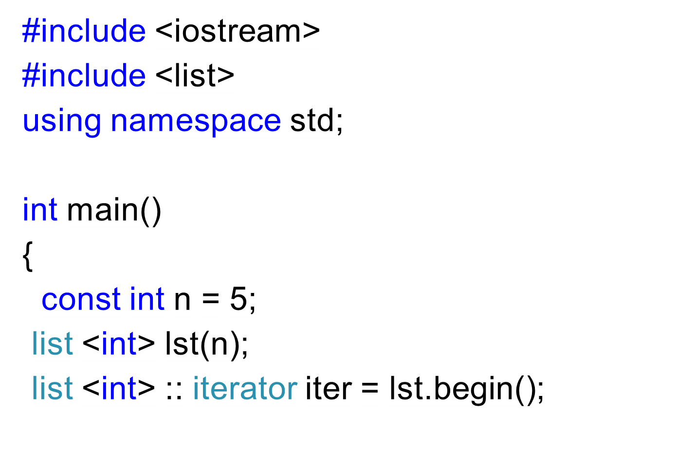

Slide 36
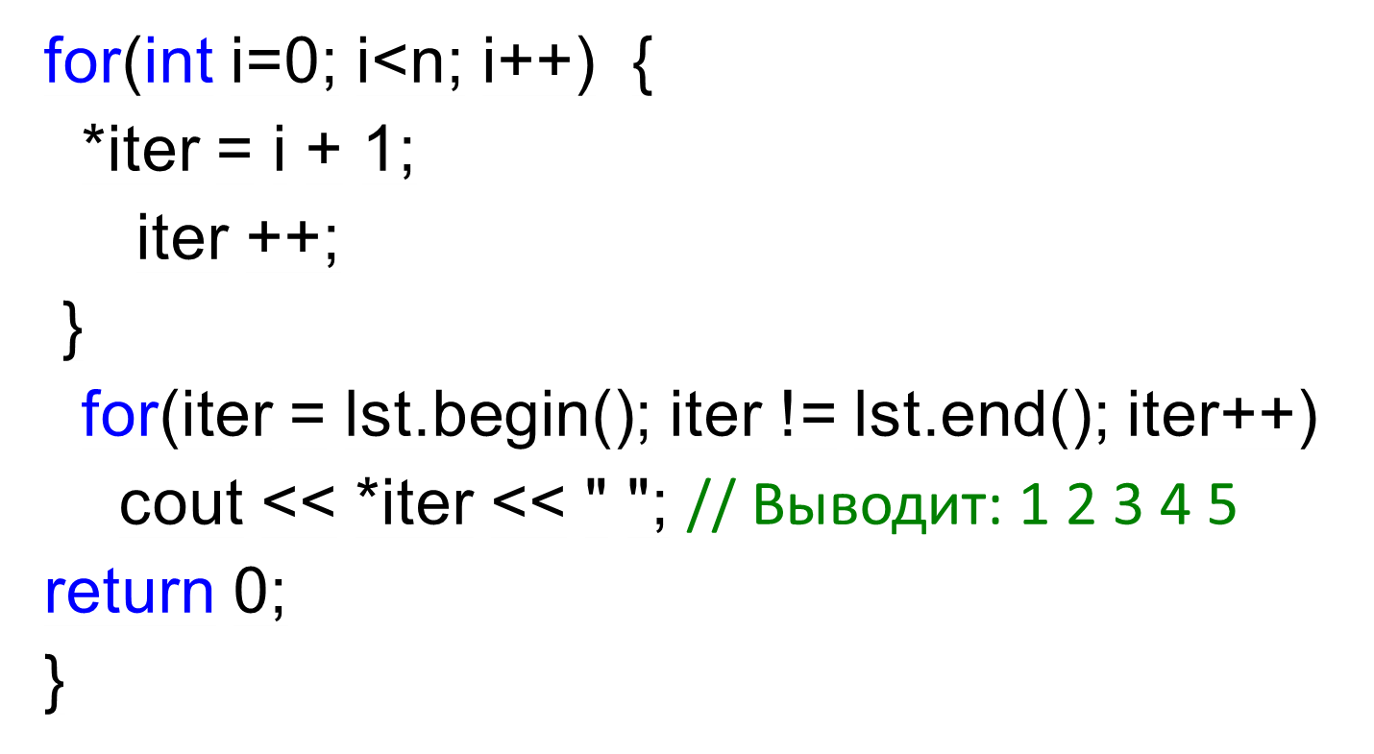

Slide 37
Для расширения возможностей итераторов используют вспомогательные итераторы (адаптеры операторов), которые позволяют получить модификации обычного итератора.
Обратный итератор (reverse_iterator) позволяет проходить контейнер в обратном направлении.

Slide 38
Пример 12.4. Использование обратного итератора.

Slide 39
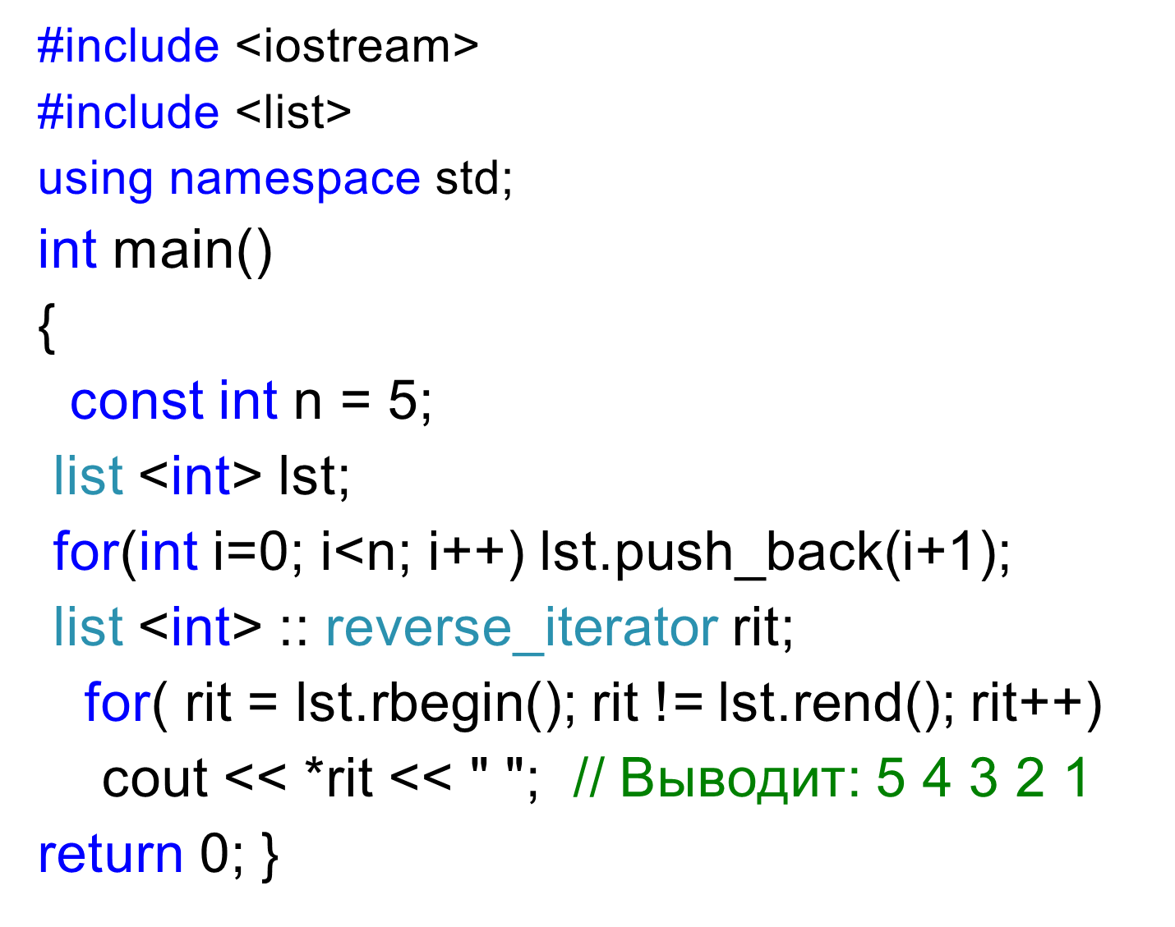

Slide 40
Потоковые итераторы (ostream_iterator и istream_iterator) позволяют интерпретировать файлы и потоки ввода-вывода как итераторы.

Slide 41
Пример 12.5. Использование потовых итераторов.

Slide 42
#include <iostream>
#include <vector>
using namespace std;
int main()
{
vector <int> a(10);

Slide 43
// Ввод данных
// 1 пар-р: Потоковый итератор для чтения
// целых чисел из cin
// 2 пар-р: Итератор конца потока (Ctrl+Z)
copy(istream_iterator<int>(cin),
istream_iterator<int>(), a.begin());
cout << endl;
//3 п-р: Итератор вывода (в поток cout).
// разделитель - пробел
copy(a.begin(), a.end(),
ostream_iterator<int>(cout, " "));
return 0; }

Slide 44
Итераторы вставки (back_inserter, front_inserter, inserter) используются для добавления элементов в любое место контейнера, если соответствующие функции вставки не работают.

Slide 45
Пример 12.6. Использование итераторов вставки.

Slide 46
#include <iostream>
#include <list>
using namespace std;
int main(void)
{
int mas0[] = {0,0};
int mas1[] = {1,1};
int mas2[] = {2,2,2};
int mas3[] = {3,3};
list<int> a(2);
copy(mas0, mas0 + 2, a.begin()); // 0 0
copy(mas1, mas1 + 2, front_inserter(a)); // 1 1 0 0
copy(mas3, mas3 + 2, back_inserter(a)); // 1 1 0 0 3 3

Slide 47
list<int>::iterator it = a.begin();
advance(it, 3); // Сдвиг итератора на 3 позиции
copy(mas2, mas2 + 3, inserter(a, it));
copy(a.begin(), a.end(),
ostream_iterator<int>(cout, " "));
// Выводит: 1 1 0 2 2 2 0 3 3
return 0;
}

Slide 48
9.1. Алгоритмы.
Алгоритмы – независимые шаблонные функции, производящие действия над контейнерами.
Находятся в библиотеке algorithm.
Алгоритмы используются для любых типов контейнеров.
Каждый алгоритм представляет собой шаблон или набор шаблонов функций.

Slide 49
Несколько групп алгоритмов (всего более 100 алгоритмов):
1. Немодифицирующие алгоритмы.
Предназначены для извлечения информации из контейнера.

Slide 50
all_of(first, last, f) – возвращает true, если функция f возвращает значение true для всех элементов из диапазона [first, last), и в false противном случае.
copy(first, last, d) – копирует элементы последовательности итераторов [first, last) в точку назначения d.
count(first, last, value) – возвращает количество элементов из диапазона [first, last), соответствующих значению n.
count_if(first, last, f) – возвращает количество элементов из диапазона [first, last), значения которых соответствуют заданному условию

Slide 51
Пример 12.7. Определить, имеются ли в массиве отрицательные элементы, количество элементов, равных 3 и количество положительных элементов.

Slide 52
#include <list>
#include <algorithm>
#include <iostream>
using namespace std;
bool f(int x) { return !(x < 0); }
void main() {
list<int> a{ 1, -2, 3, -5, 3 };
if (all_of(a.begin(), a.end(), f))
cout << "No negative items found";
else cout << "Negative items found";
// Выводит: Negative items found

Slide 53
cout <<endl<< "The number of 3s: "
<<count(a.begin(), a.end(), 3);
// Выводит: The number of 3s: 2
cout << endl << "Number of positive elements: "
<< count_if(a.begin(), a.end(), f);
// Выводит: Number of positive elements: 3
}

Slide 54
for_each(first, last, f) – применяет функцию f к каждому элементу контейнера в диапазоне итераторов [first, last). Значения элементов контейнера не изменяются;
find(first, last, value) – возвращает значение первого итератора из диапазона [first, last), для которого значение элемента контейнера равно value. Если такой итератор не найден, возвращается значение last;

Slide 55
Пример 12.8.

Slide 56
#include <iostream>
#include <vector>
#include <algorithm>
using namespace std;
void f(int x) { cout << x + 10 << endl; }
void main() {
vector<int> a{ 1, -5, 3, 9 };
for_each(a.begin(), a.end(), f);
//Выводит: 11, 5, 13, 19
vector<int>::iterator it;
it = find(a.begin(), a.end(), 3);
cout << "position " << it - a.begin();
//Выводит: position 2
}

Slide 57
2. Модифицирующие алгоритмы. Используются для модификации содержимого контейнера.
remove(first, last, value) – удаляет из диапазона итераторов [first, last), все элементы для которых значение элемента контейнера равно value.
unique(first, last) – удаляет все подряд повторяющиеся элементы в диапазоне итераторов [first, last). Алгоритм возвращает прямой итератор на новый конец последовательности.

Slide 58
3. Сортировки и поиска.
sort(first, last) – сортирует элементы в промежутке итераторов [first, last) в порядке возрастания;
count(first, last, value) – возвращает количество вхождений знаяения value в промежутке итераторов [first, last).
lower_bound(first, last, value) – находит позицию первого элемента в промежутке итераторов [first, last), значение которого больше или равно value (используется двоичный поиск).

Slide 59
Пример 12.9.
vector <int> a = { 1, 8, 8, 0, 22, 7, 8, 1 };
sort(a.begin(), a.end());
copy(a.begin(), a.end(),
ostream_iterator<int>(cout, " "));
// Выводит: 0 1 1 7 8 8 8 22
int k = count(a.begin(), a.end(), 8);
cout << endl << k << endl; // Выводит: 3
vector <int>::iterator it = unique(a.begin(), a.end());
copy(a.begin(), it, ostream_iterator<int>(cout, " "));
// Выводит: 0 1 7 8 22

Slide 60
Для последовательного изменения содержимого контейнета используется алгоритм transform().
Результат помещается в исходный или новый контейнер.
Для реализации изменений используется пользовательская функция, возвращающая результат тип которого должен соответствовать типу элементов контейнера.

Slide 61
Пример 12.10. Создать список студентов. Отсортировать список по фамилии и по оценке. Проверить, имеются ли неуспевающие студенты в группе, если имеются то после их фамилий добавить слово weak.

Slide 62
#include <vector>
#include <algorithm>
#include <iostream>
using namespace std;
struct st
{
string fio;
int otc;
};
vector <st> mas = { { "Ivanov", 8 },{ "Aktanov", 2 },{ "Bistrov", 10 } };

Slide 63
bool cmp1(st s1, st s2) { return s1.fio<s2.fio; }
bool cmp2(st s1, st s2) { return s1.otc > s2.otc;}
void outp(st s) { cout << s.fio << " " << s.otc << endl; }
bool pp(st s) { return s.otc == 2; }
st w(st s) {
if (s.otc < 4) s.fio+=" - weak";
return s;
}

Slide 64
int main() {
vector <st> ::iterator it;
sort(mas.begin(), mas.end(), cmp1);
for (it = mas.begin(); it != mas.end(); it++)
cout << it->fio << it->otc<< endl;
cout << endl;
// Выводит: Aktanov 2
// Выводит: Bistrov 10
// Выводит: Ivanov 8

Slide 65
sort(mas.begin(), mas.end(), cmp2);
for_each(mas.begin(), mas.end(), outp);
// Выводит: Bistrov 10
// Выводит: Ivanov 8
// Выводит: Aktanov 2
it = find_if(mas.begin(), mas.end(), pp);
if (it == mas.end())
cout << "Not weak student" << endl;
// Выводит: There are weak students
else {
cout << "There are weak students " << endl;

Slide 66
transform(mas.begin(), mas.end(), mas.begin(), w);
for_each(mas.begin(), mas.end(), outp);
// Выводит: Bistrov 10
// Выводит: Ivanov 8
// Выводит: Aktanov - weak 2
}
return 0;
}

Slide 67
Некоторые алгоритмы в качестве дополнительного параметра могут использовать функциональные объекты (перегруженная операция () ) или функции.
Например, sort в качестве третьего параметра может использовать функцию для сравнения.
Некоторые алгоритмы (например find) имеют версии с окончанием _if (find_if), которые так же содержат дополнительный параметр, являющийся функциональным объектом или функцией.
В этом случае алгоритм применяет функцию или функциональный объект к каждому элементу контейнера.

Slide 68
12.4 Аллокаторы (распределители памяти)
Аллокатор (allocator) – специализированный класс, предназначенный для распределения и освобождения памяти в библиотеке STL.

Slide 69
12.5. Лямбда-выражения
Лямбда-выражение – способ определения анонимной функции непосредственно в месте вызова.
Лямбда-выражения имеют несколько вариантов синтаксиса, например:
[список_захвата] (список_параметров)
-> возвращаемый_тип {тело_выражения}

Slide 70
Список захвата определяет, к каким переменным из внешнего окружения получает доступ лямбда-выражение.
[] – доступ к переменным из внешней области видимости запрещен;
[=] – доступ ко всем внешним переменным осуществляется по значению;
[&] – доступ ко всем внешним переменным осуществляется по ссылке.

Slide 71
Доступ к переменным с префиксом с амперсандом (&) осуществляется по ссылке, а к переменным без префикса — по значению.
Элементы списка отделяются друг от друга запятыми.
Пример списков захвата:
[x, &y] – x захвачено по значению, y – по ссылке;
[&, x] – x захвачено по значению, остальные по ссылке;
[=, *this] – захват переменных и объекта по значению.

Slide 72
Список параметов аналогичен списку параметров функции и является необязательным.
Тип возвращаемого значения может быть любой допустимый тип (разрешено использовать тип auto). Если тип возвращаемого значения явно не указывается, то от выводится автоматически по типу выражения в операторе return (если он один), в противном случае возвращаемый тип – void.
Тело выражения описывается аналогично описанию тела функции. Операторы функции имеют доступ к данным аналогично функциями и дополнительно доступ, полученный согласно списку захвата.

Slide 73
Пример 12.11. Используя лямбда-выражения высчитать разность двух чисел.

Slide 74
double x = 7, y = 3;
double s=0;
[=, &s]() {return s = x / y; }();
cout << s << endl; // Выводит: 2.33333
[&](double x, double y) {return s = x / y; }(15, 3);
cout << s << endl; // Выводит: 5
auto w = [=, &s](double x) {return x / y; };
cout << w(9) << endl; // Выводит: 3
cout << w(14) << endl; // Выводит: 4.66667

Slide 75
Пример 12.12. Переписать программу примера 12.10 с использованием лямбда-выражений

Slide 76
#include <vector>
#include <algorithm>
#include <iostream>
using namespace std;
struct st {
string fio;
int otc;
};
vector <st> mas = { { "Ivanov", 8 },{ "Aktanov", 2 }, { "Bistrov", 10 } };

Slide 77
int main() {
vector <st> ::iterator it;
sort(mas.begin(), mas.end(), [](st s1, st s2) {return s1.fio < s2.fio; });
for (it = mas.begin(); it != mas.end(); it++)
cout << it->fio << it->otc << endl;
cout << endl;

Slide 78
sort(mas.begin(), mas.end(), [](st s1, st s2)
{ return s1.otc > s2.otc; });
auto prn = [](st s) { cout << s.fio << " " << s.otc
<< endl; };
for_each(mas.begin(), mas.end(), prn);

Slide 79
it = find_if(mas.begin(), mas.end(), [](st s)
{ return s.otc == 2; });
if (it == mas.end())
cout << "Not weak student" << endl;
else {
cout << "There are weak students " << endl;
transform(mas.begin(), mas.end(), mas.begin(),
[](st s) {if (s.otc < 4) s.fio += " - weak"; return s; });
for_each(mas.begin(), mas.end(), prn);
}
return 0;
}

Slide 80
12.6. Оснобенности использования стандартной библиотеки шаблонов
Достоинства:
– существенное сокращение времени на разработку программы;
– все контейнеры имеют стандартный набор алгоритмов и итераторов, поэтому изменение типа контейнера не требует существенного изменения кода;
– распределение памяти осуществляется автоматически. Аллокаторы позволяют модифицировать стандартные алгоритмы распределения памяти;

Slide 81
– для каждого контейнера можно подобрать итераторы, оптимально подходящие под требования решаемой задачи;
– использование указателей на базовый класс позволяет использовать разнородные контейнеры.
Недостатки:
– медленное выполнение программ, так как каждое использование итератора приводит к обращению к виртуальной функции;
– отсутствие встроенных средств, предотвращающих выход за пределы контейнера.

Slide 82
End

